Slide 1
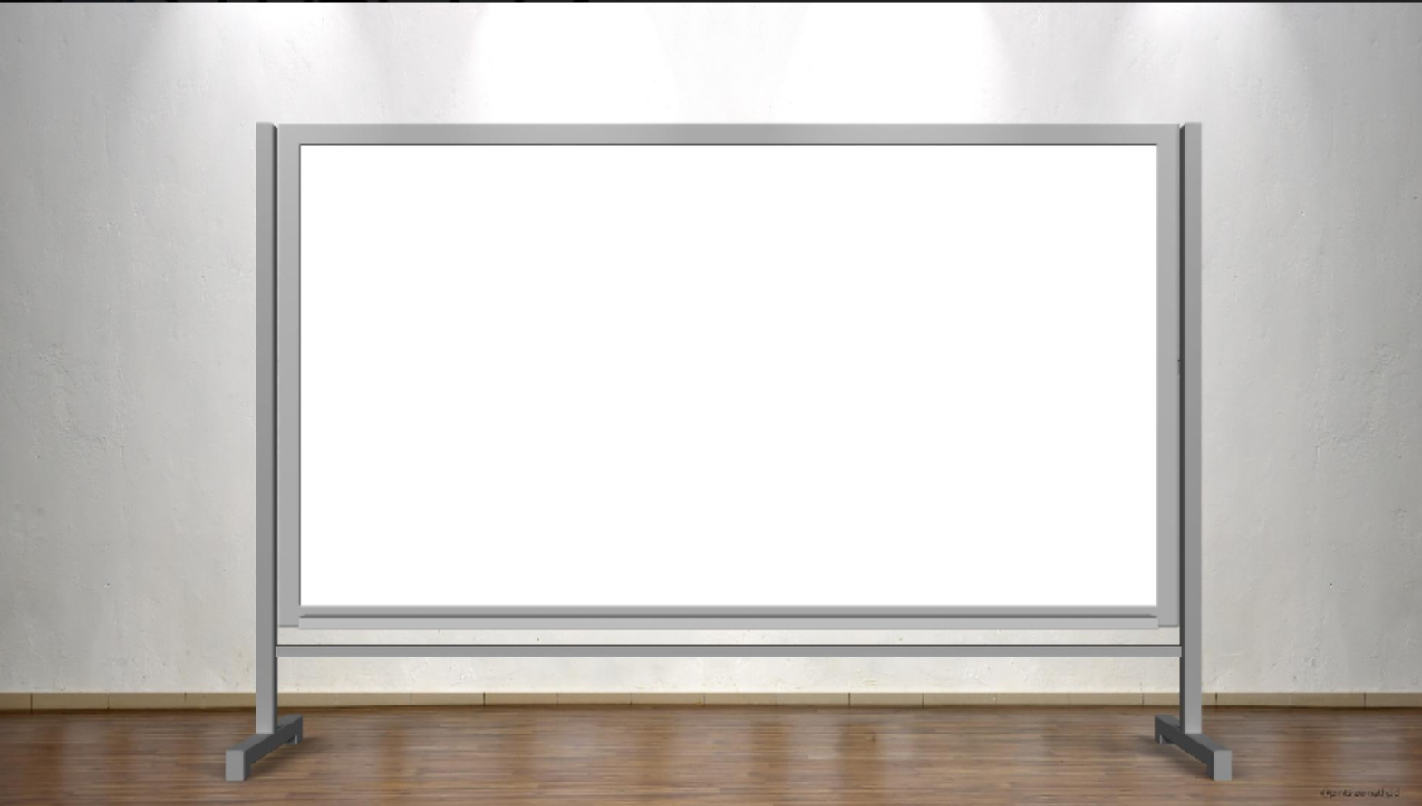
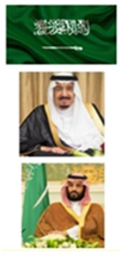

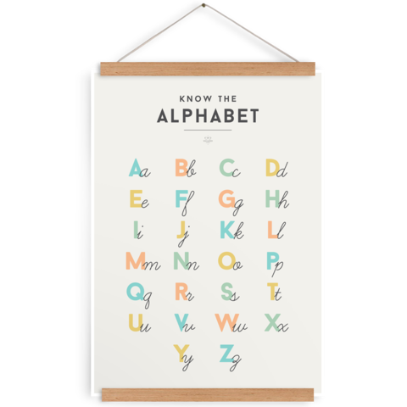

اللَّهمَّ لا سَهلَ إلَّا ما جَعَلتَه سَهلًا، وأنتَ تَجعَلُ الحَزْنَ إذا شِئتَ سَهلًا

Slide 2
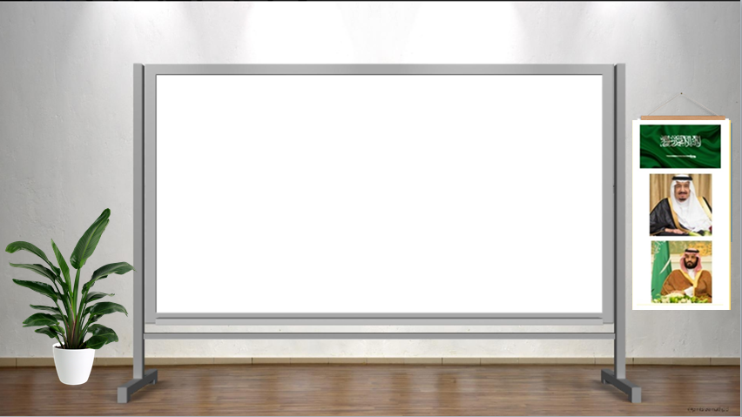


Slide 3

اللَّهمَّ لا سَهلَ إلَّا ما جَعَلتَه سَهلًا، وأنتَ تَجعَلُ الحَزْنَ إذا شِئتَ سَهلًا

Slide 4
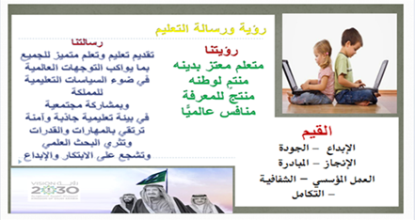
اللَّهمَّ لا سَهلَ إلَّا ما جَعَلتَه سَهلًا، وأنتَ تَجعَلُ الحَزْنَ إذا شِئتَ سَهلًا

Slide 5

اللَّهمَّ لا سَهلَ إلَّا ما جَعَلتَه سَهلًا، وأنتَ تَجعَلُ الحَزْنَ إذا شِئتَ سَهلًا

Slide 6
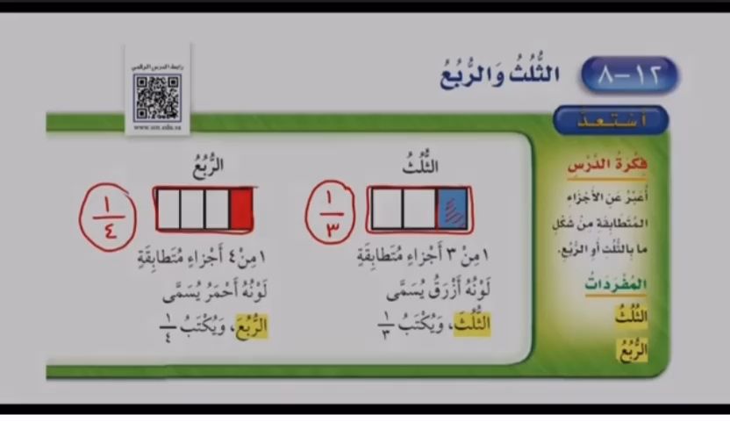

نشاهد هذا المقطع لنتعرف على ذلك
اللَّهمَّ لا سَهلَ إلَّا ما جَعَلتَه سَهلًا، وأنتَ تَجعَلُ الحَزْنَ إذا شِئتَ سَهلًا

Slide 7


ص 82
اليوم : الأربعاء
التاريخ : 27/ 10 / 1444هـ
المادة : رياضيات
الأشكال الهندسية والكسور : الفصل الثاني عشر
الموضوع النصف
اللَّهمَّ لا سَهلَ إلَّا ما جَعَلتَه سَهلًا، وأنتَ تَجعَلُ الحَزْنَ إذا شِئتَ سَهلًا

Slide 8
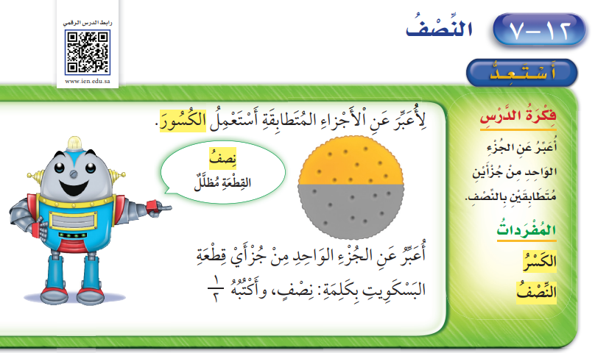
اللَّهمَّ لا سَهلَ إلَّا ما جَعَلتَه سَهلًا، وأنتَ تَجعَلُ الحَزْنَ إذا شِئتَ سَهلًا

Slide 9
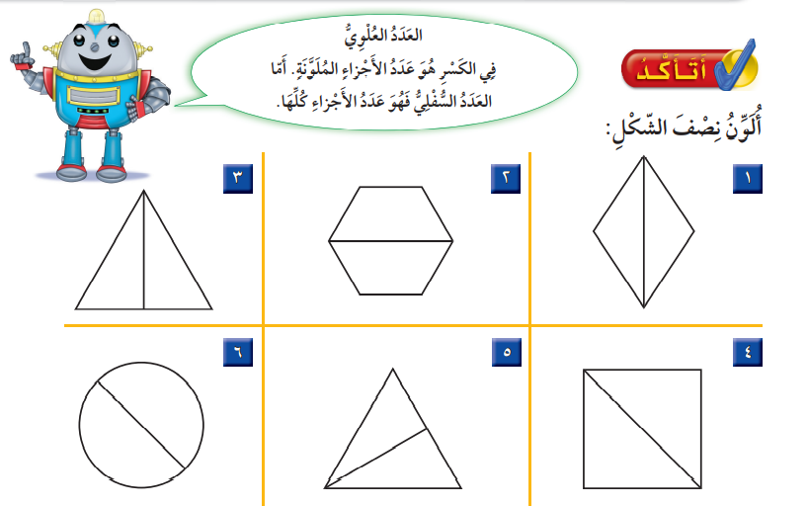
اللَّهمَّ لا سَهلَ إلَّا ما جَعَلتَه سَهلًا، وأنتَ تَجعَلُ الحَزْنَ إذا شِئتَ سَهلًا

Slide 10



اللَّهمَّ لا سَهلَ إلَّا ما جَعَلتَه سَهلًا، وأنتَ تَجعَلُ الحَزْنَ إذا شِئتَ سَهلًا

Slide 11
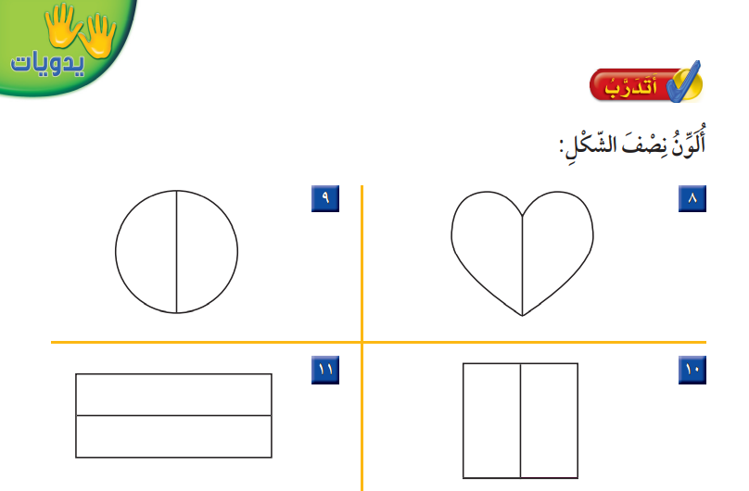
اللَّهمَّ لا سَهلَ إلَّا ما جَعَلتَه سَهلًا، وأنتَ تَجعَلُ الحَزْنَ إذا شِئتَ سَهلًا

Slide 12
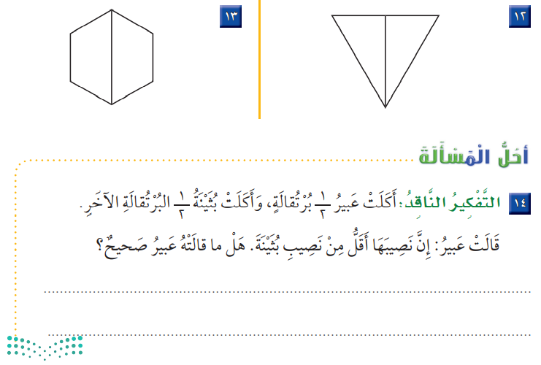
واجب
اللَّهمَّ لا سَهلَ إلَّا ما جَعَلتَه سَهلًا، وأنتَ تَجعَلُ الحَزْنَ إذا شِئتَ سَهلًا

Slide 13

نشاط ختامي
اللَّهمَّ لا سَهلَ إلَّا ما جَعَلتَه سَهلًا، وأنتَ تَجعَلُ الحَزْنَ إذا شِئتَ سَهلًا
https://www.liveworksheets.com/dq1536059yb

Slide 14


